Slide 1
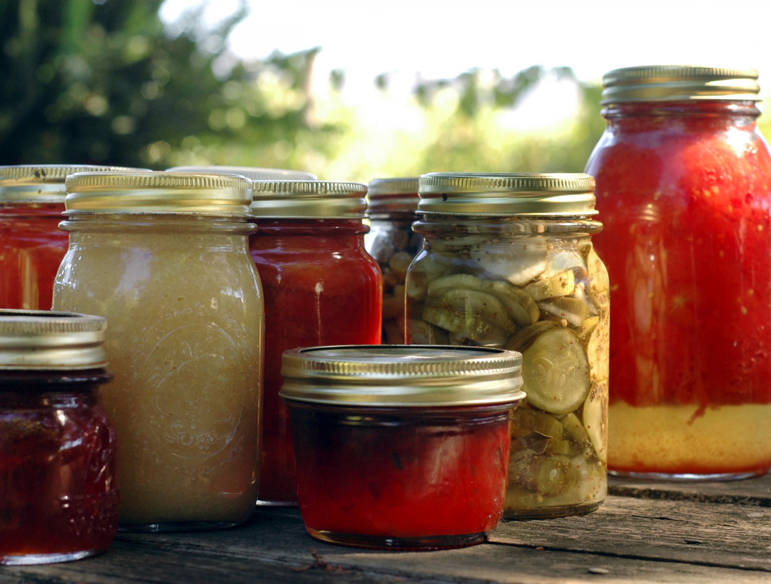
Conservação de Alimentos
HNT206 – PROCEDIMENTOS E TÉCNICAS CULINÁRIAS APLICADOS À NUTRIÇÃO I

Slide 2
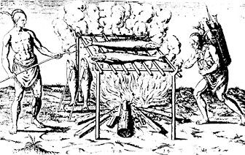
A preservação dos alimentos sempre foi uma necessidade na sobrevivência dos grupamentos humanos.
Técnicas de conservação alimentos remontam a milênios da história da civilização
Registros arqueológicos indicam que grupos humanos a 12.000 A.C., na região que atualmente corresponde ao Egito, utilizavam a salga e a defumação como meio de preservação de alimentos.
Conservação de Alimentos

Slide 3
A capacidade de preservar alimentos foi um dos fatores que moldou a história das civilizações. A escassez de alimentos durante o inverno ou em períodos de pouca produção, foi sendo contornada conforme se descobriam novas formas de preservar o alimento produzido.

Slide 4
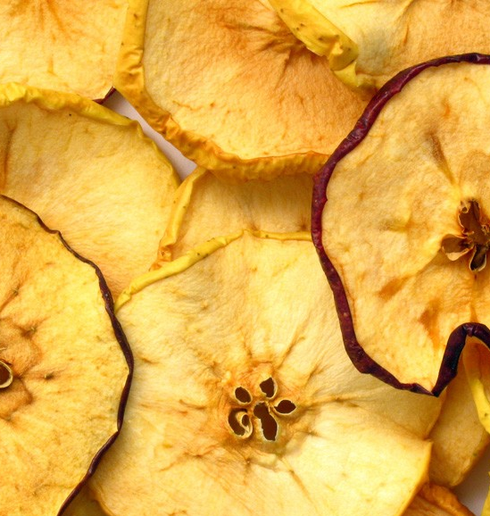
Métodos de Conservação
Salga
Cura
Congelamento
Refrigeração
Aquecimento
Açúcar
Fermentação
Ácidos
Defumação
Pasteurização
Secagem
Preservação em gordura
Uso de substâncias com propriedades antimicrobianas (especiarias, por ex.)

Slide 5
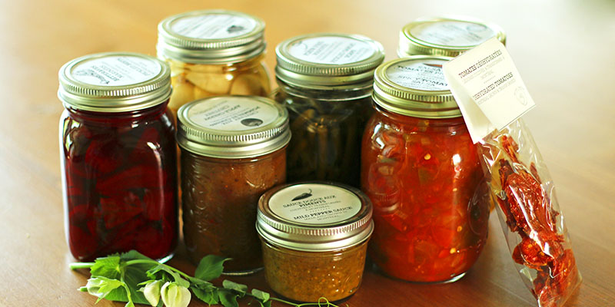
Mas aqui cabe fazermos uma diferenciação...

Slide 6
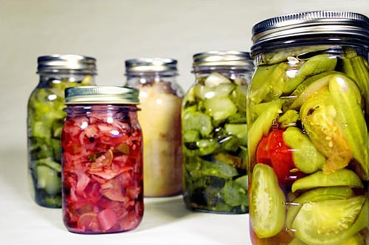
Conservação do alimento in natura
Congelamento
Resfriamento
Salga
Defumação Preservação em gordura
Secagem
Nestes casos, o alimento precisará passar por um processo de preparação para ser consumido
Conservação do alimento pronto para o consumo
Ácidos
Açúcar
Cura
Pasteurização
Fermentação
Alimentos que contém substâncias antimicrobianas
Secagem
Preservação em gordura
Nestes casos, o alimento pode ser consumido diretamente ou passar por um preparo simples (aquecimento, por ex.)

Slide 7
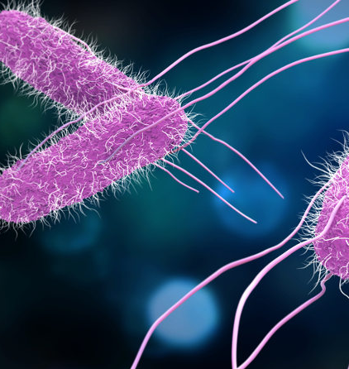
Em suma, os métodos de conservação, em boa parte, buscam preservar o alimento da deterioração causa por microorganismos

Slide 8
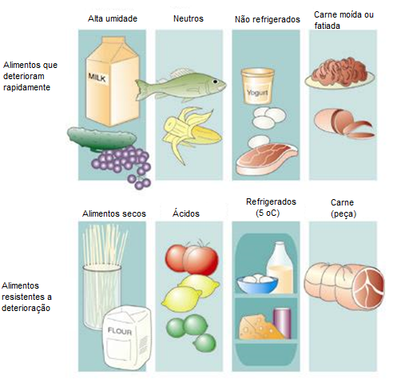
Condições que influenciam na deterioração de alimentos
Exemplos:
Água
pH
Estrutura do alimento
Oxigênio
Temperatura

Slide 9
Fatores Intrínsecos
Composição
pH
Atividade de água
Potencial oxido-redutor
Estrutura Física
Presença de substâncias antimicrobianas
Fatores Extrínsecos
Temperatura
Oxigênio
Luz

Slide 10
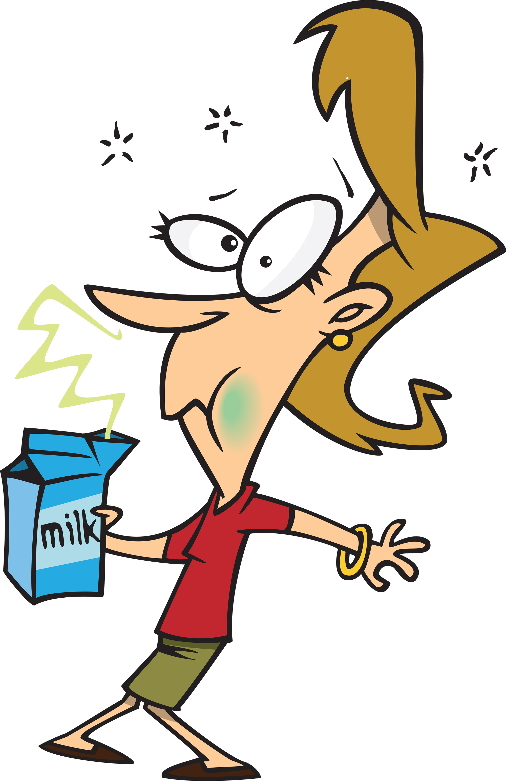
Composição
Substrato | Exemplo | Reação ou processo químico | Efeito no produto
Pectinas | Frutos | Pectinólise | Formação de metanol, quebra de parede celular (perda de estrutura, amolecimento)
Proteínas | Carne | Proteólise, deaminação | Acúmulo de aminoácidos livres, peptídeos, aminas, H2S, amônea (amargor, acidez, odores ruins, viscosidade)
Carbohidratos | Alimentos amiláceos | Hidrólise, fermentação | Acúmulo de ácidos orgânicos, CO2, álcóois (acidez, aroma alcoólico)
Lípideos | Manteiga | Hidrólise, degradação de ácidos graxos | Acúmulo de glicerol e ácidos graxos livres (rancidez e amargor)

Slide 11
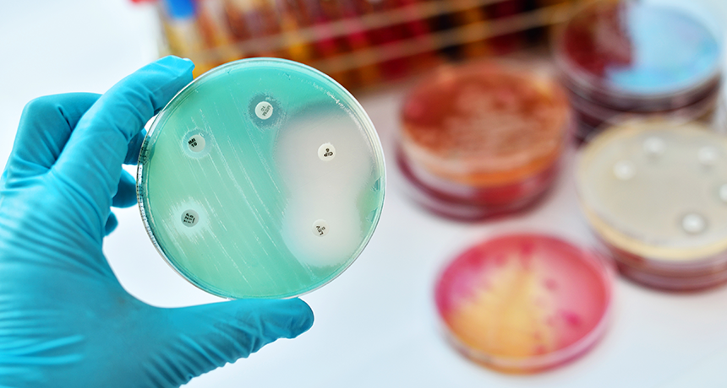
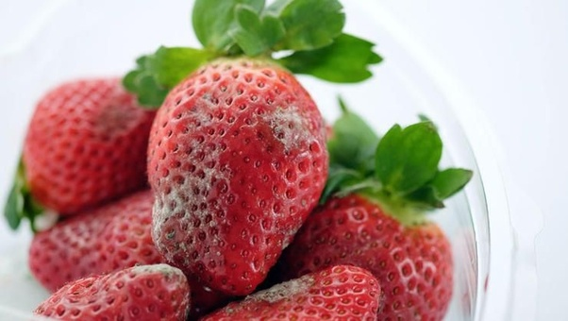
pH
pH impacta no tipo de microbiota que se desenvolve no alimento, portanto, nos tipos de reações químicas que ocorrerão quando os microrganismos proliferam.

Slide 12
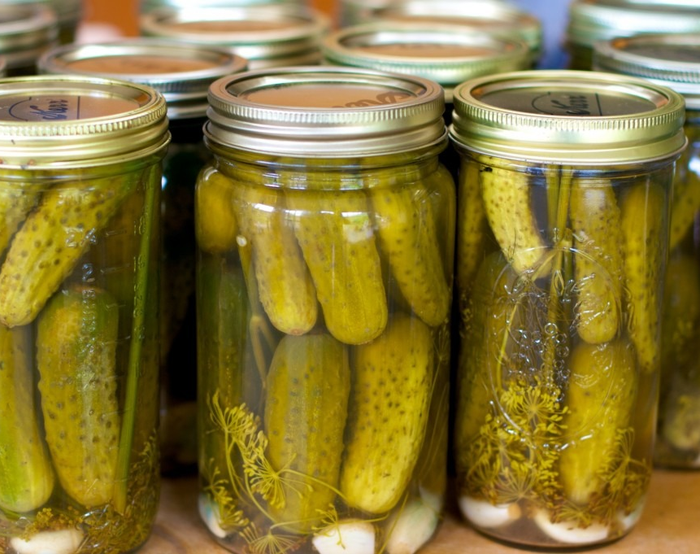
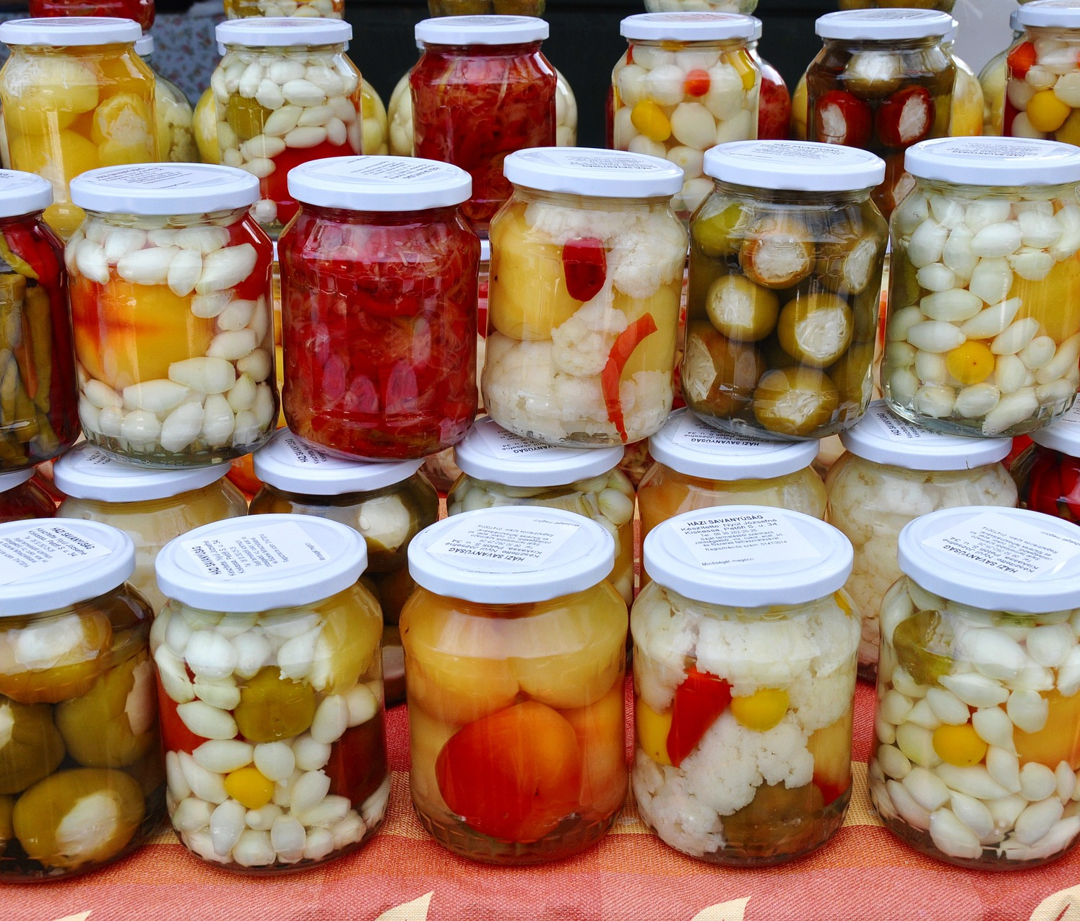
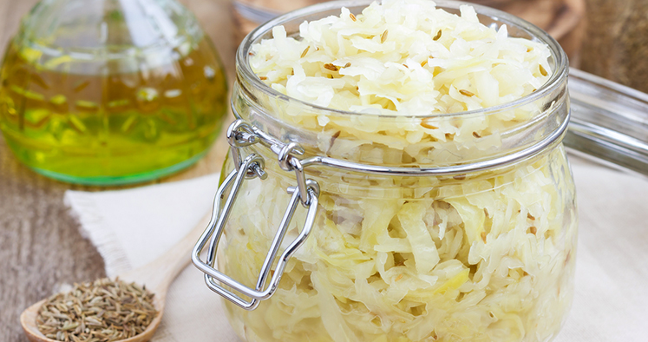
Redução do pH
A redução no pH pode ser obtida:
Pela adição de um ácido a preparação ou alimento (acético, cítrico, por ex.)
Por fermentação (produção de ácido láctico)

Slide 13
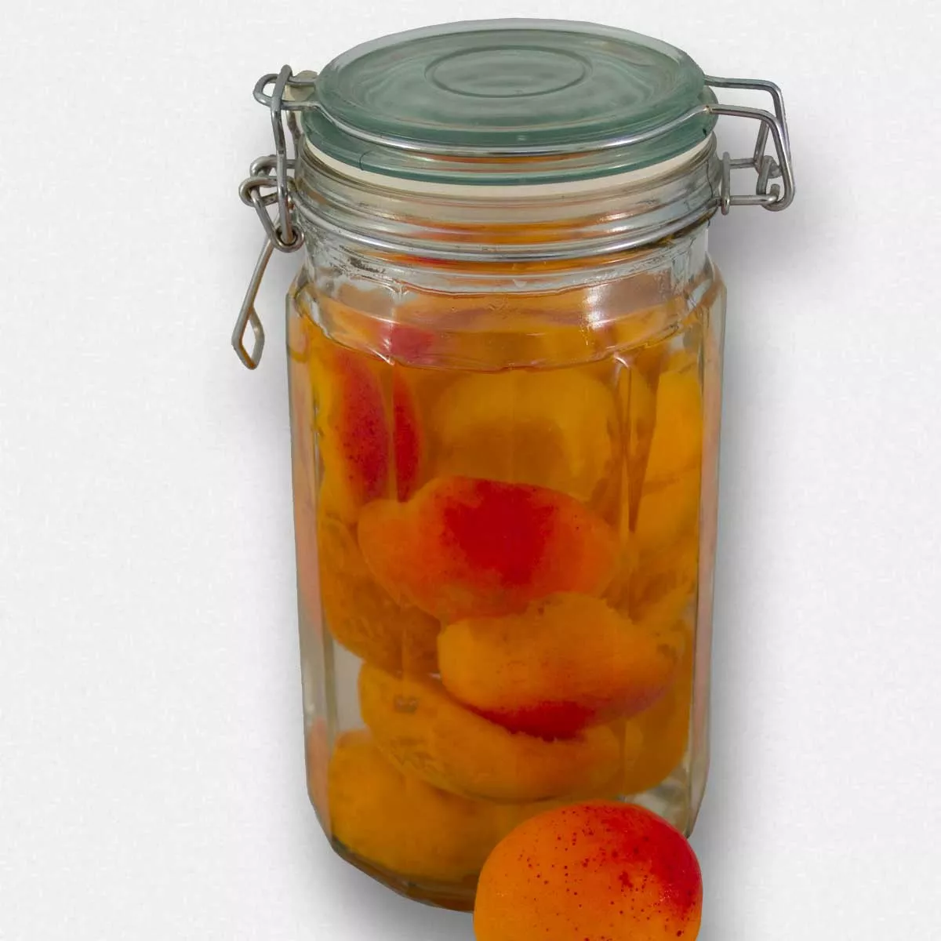
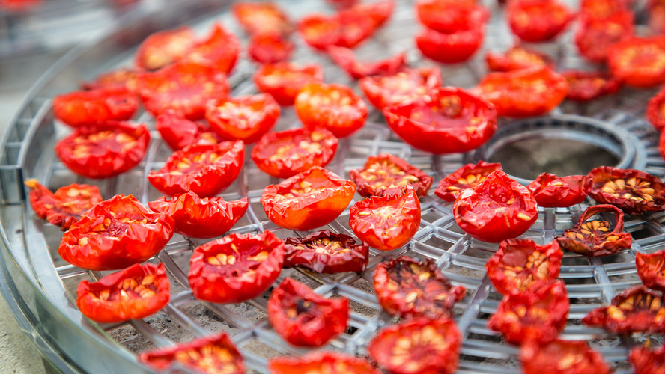
Disponibilidade de água
Em geral, baixa atividade de água inibe o crescimento microbiano
A atividade de água diminue com:
Secagem
Adição de sal e açúcar

Slide 14
Atividade de água
Taxa relativa das reações
Atividade enzimática
Umidade
Crescimento de bolores
Crescimento de leveduras
Crescimento de bactérias
0 0.1 0.2 0.3 0.4 0.5 0.6 0.7 0.8 0.9 1.0
Atividade de água

Slide 15
Estrutura física do alimento
Moagem aumenta a superfície de contato e área de exposição
Promove o crescimento microbiano
A casca e a pele de alguns vegetais é uma barreira
Presença de substâncias que inibem a proliferação de microrganismos

Slide 16
Substâncias antimicrobianas
Cumarinas – frutos e hortaliças
Lisozima – leite e ovos
Aldeídos e compostos fenólicos – ervas e especiarias
Alicina - alho
Polifenóis – frutos, hortaliças
Terpenos – Ervas e especiarias

Slide 17
Alta temperatura
conservas
pasteurização

Slide 18
Conservas
Alimento é aquecido por períodos mais longos que a pasteurização (vários minutos)
Destroi microorganismos deteriorantes

Slide 19
Pasteurização
Destroi patógenos e reduz substancialmente o número de organismos deteriorantes
Há diferentes procedimentos de aquecimento na pasteurização, combinando temperatura de aquecimento e tempo
menores temperaturas e tempos de aquecimento implicam menores perdas nutricionais e alterações no aroma e sabor.

Slide 20
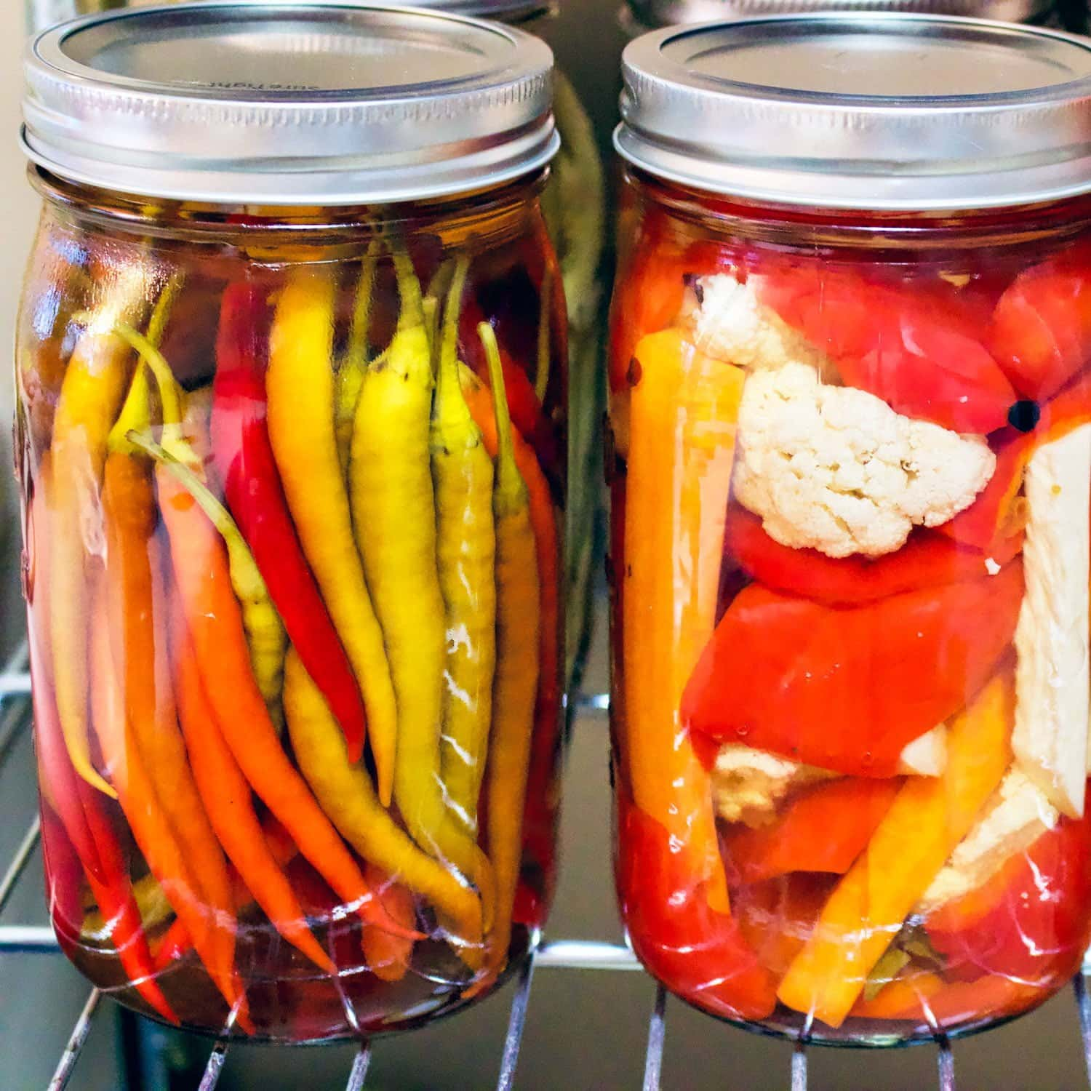
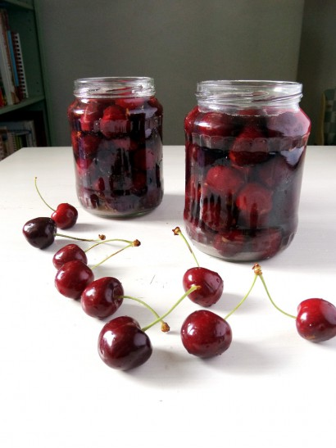
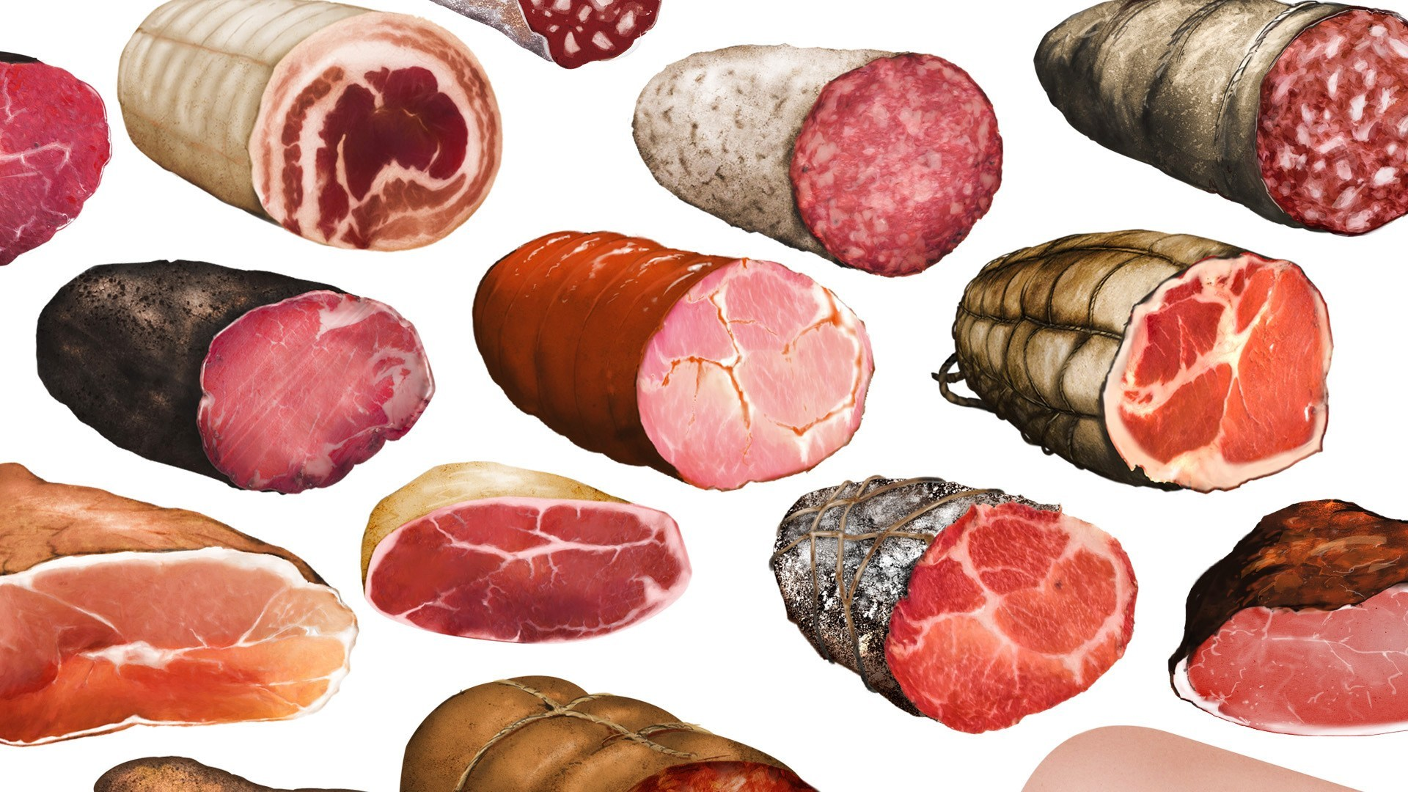
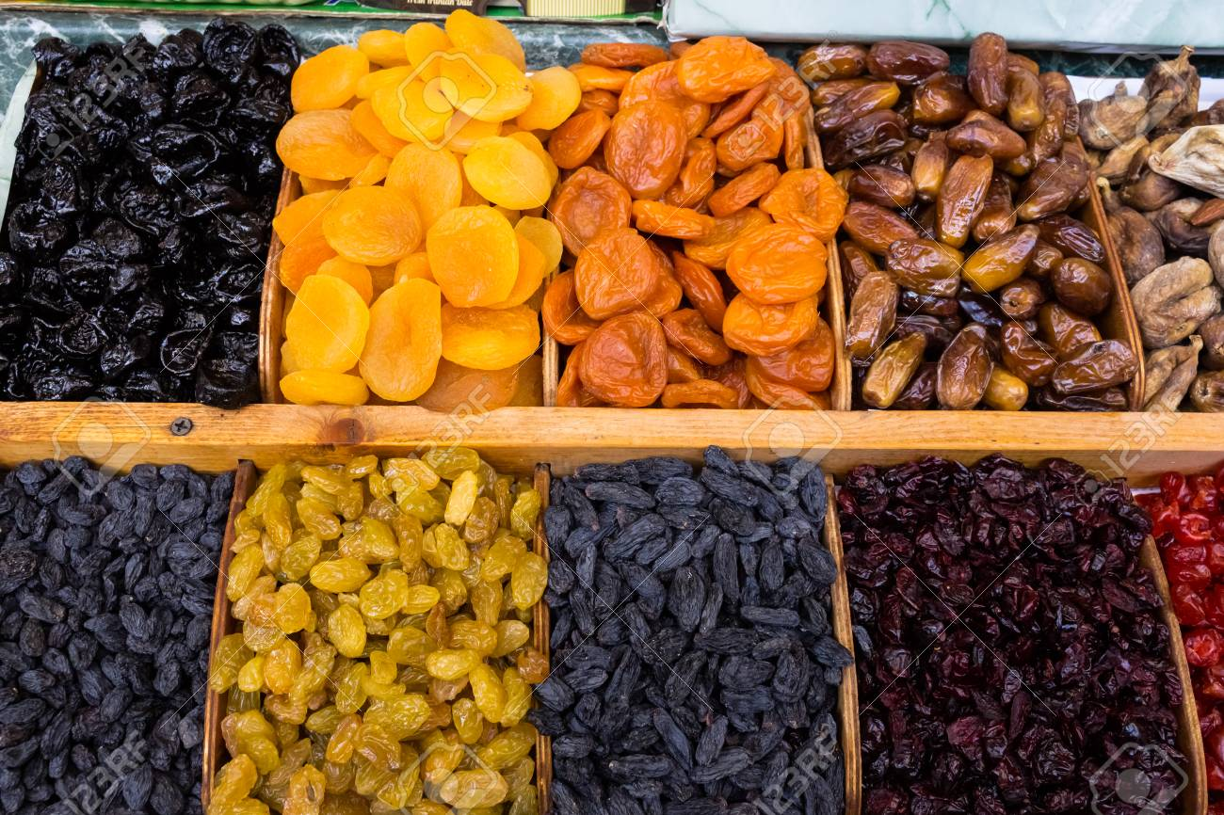
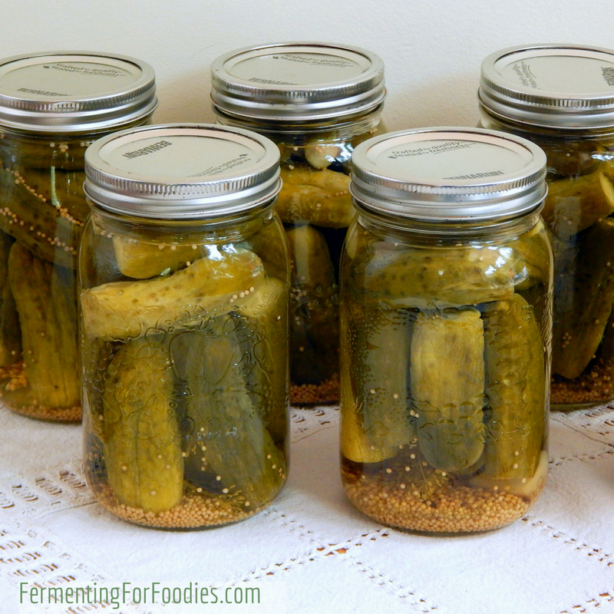
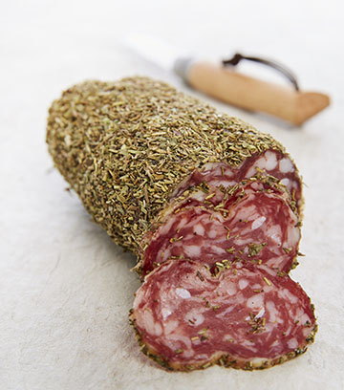
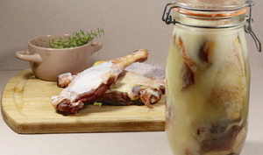
Conservação do alimento pronto para o consumo
Cura,
Defumação
Ácidos
Açúcar
Secagem
Fermentação
Alimentos que contém substâncias antimicrobianas
Preservação em gordura
(Confit de pato)

Slide 21
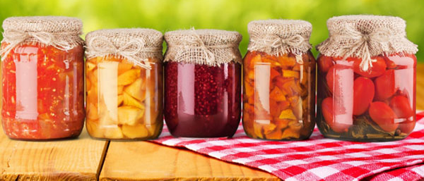
Obrigado!!

